Slide 1
Генетичні основи селекції рослин

Slide 2
План
1 . Що таке селекція ?
2. Селекція в рослинництві
3. Значення робіт в галузі селекції
4. Застосування поліплоїдії в селекційній практиці
5.Методи роботи Мічуріна в селекції
6. Видатні заслуги вітчизняних селекціонерів
7. Значення і роль селекції у житті людини

Slide 3

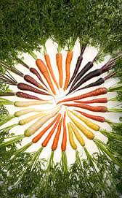
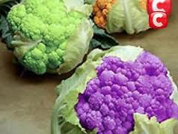
Що таке селекція ?
Селекція займається створенням сортів і гібридів сільськогосподарських рослин.
Селекцією також називають галузь сільськогосподарського виробництва, що займається виведенням сортів і гібридів різних культур.

Slide 4
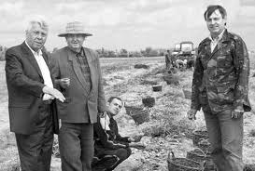
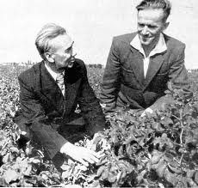
Селекція в рослинництві
Вважається, що одночасно із землеробством з'явилася і примітивна селекція. Людина, почавши вирощувати рослини, відбирала, зберігала й намагалася проростити кращі з них.
Великий вплив на розвиток селекції рослин мали праці західноєвропейських селекціонерів-практиків . До них належать англійські вчені Галлет, Ширеф.

Slide 5
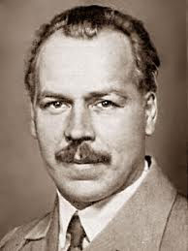
Значення робіт в галузі селекції
Теоретичною базою селекції є генетика та еволюційне вчення. Академік В. І. Вавилов, даючи визначення селекції як науки, зазначав її комплексність і вказував, що для успішної роботи в галузі селекції рослин потрібно враховувати вихідне сортове і видове розмаїття їхніх генотипів, роль середовища для розвитку і виявлення спадкових ознак, закономірності успадкування під час гібридизації, вплив природного добору і форми штучного добору, спрямовані на виявлення і закріплення цінних ознак.

Slide 6
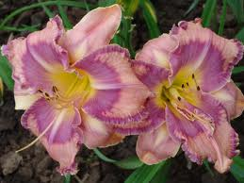
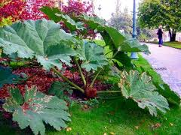
Застосування поліплоїдії в селекційній практиці
Важливу роль у створенні нових сортів рослин відіграє поліплоїдія. Поліплоїдні форми трапляються у багатьох рослин. Не виключено, що еволюція деяких груп квіткових рослин ішла шляхом поліплоїдизації.

Slide 7
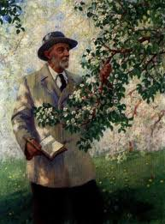
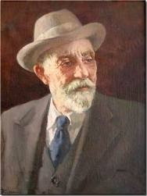
Методи роботи Мічуріна в селекції
У своїй роботі Мічурін широко застосовував гібридизацію. При цьому він враховував складну природу гібридів. Він вважав, що гібридні сіянці на тих чи інших стадіях розвитку проходять критичні періоди, під час яких і відбувається реалізація різноякісних батьківських генів.

Slide 8
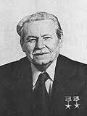
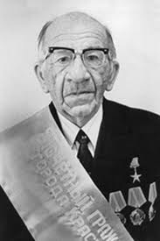
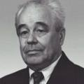

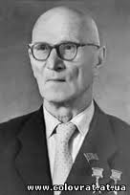
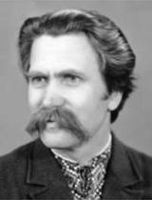
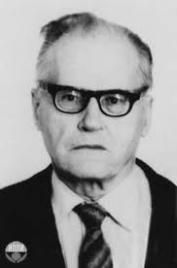
Видатні заслуги вітчизняних селекціонерів
Видатні заслуги у виведенні нових сортів сільськогосподарських рослин мають Цицина, Лук'яненка, Ремесла, Кириченка, Писарєва, Пустовойта, Хаджинова та інших селекціонерів.

Slide 9
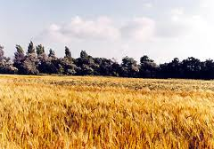
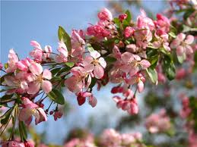

Значення і роль селекції у житті людини
Селекція відіграє певну роль у збереженні різноманітності органічного світу . Завдання сучасної селекції — підвищення продуктивності сортів і порід тварин .
У нашій країні існує розгалужена мережа селекційних установ: інститутів, селекційних станцій, сортовипробувальних ділянок, племінних господарств.

Slide 10
Дякуємо за увагу!

